Slide 1
基于CAR平台的网络化构件驱动模型的研究与实现
答辩人：刘振国
导师：陈榕
副导师：顾伟楠
2008年3月4日

Slide 2
主要内容
课题背景
设计原则及设计思想
构件化驱动编程模型的设计
构件化驱动运行模式的设计与实现
结论与展望

Slide 3
主要内容
课题背景
设计原则及设计思想
构件化驱动编程模型的设计
构件化驱动运行模式的设计与实现
结论与展望

Slide 4
课题背景
嵌入式技术的发展趋势
设备产品种类多样化，同类产品更新快
用户对嵌入式系统需求不断增加
驱动模型研究现状
传统驱动模型不能满足嵌入式技术的发展需求

Slide 5
主要内容
课题背景
设计原则及设计思想
构件化驱动编程模型的设计
构件化驱动运行模式的设计与实现
结论与展望

Slide 6
设计原则
可升级和扩展
构件化
方便系统管理

Slide 7
设计思想
驱动程序的构件化封装
设计驱动程序的构件化编程模型
驱动构件在系统中的运行模式
设计构件化驱动运行模式并实现

Slide 8
主要内容
课题背景
设计原则及设计思想
构件化驱动编程模型的设计
构件化驱动运行模式的设计与实现
结论与展望

Slide 9
构件化驱动编程模型的设计
论文基于CAR构件技术，对构件化驱动编程模型进行设计。
CAR构件平台提供了自动生成代码框架，大大方便了在该平台上构件的创建过程。构件化驱动编程模型设计的关键在于对于驱动构件接口模型的设计。
驱动构件接口模型的设计以驱动程序与外界的交互为根据。

Slide 10
驱动程序与外界的交互分析
应用与驱动交互分析
读操作、写操作及控制操作
系统与驱动交互分析
硬件初始化
中断服务程序
系统公共资源管理

Slide 11
驱动构件接口模型设计
应用接口设计
IDriver接口
对各类设备统一实现读写及控制功能。
设备专有接口
弥补IDriver接口的缺陷，细化对各类设备的操作。

Slide 12
驱动构件接口模型设计（续）
系统接口设计
IDevice接口
提供系统正常运行所需的功能。包括中断服务程序、设备初始化等。

Slide 13
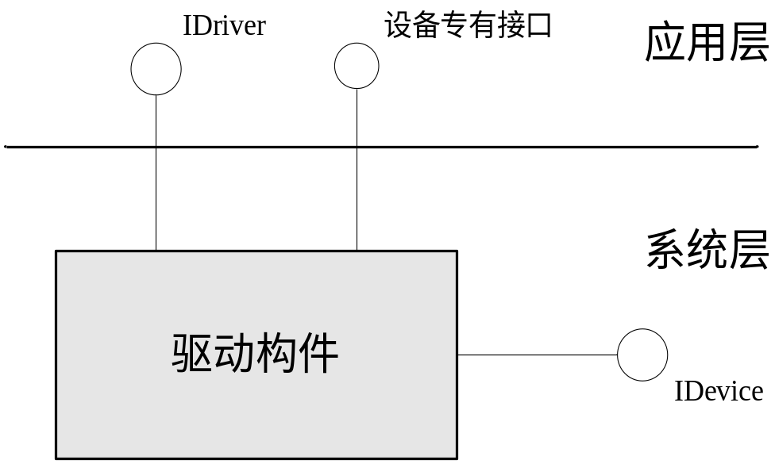
驱动构件接口模型设计（续）
驱动构件接口模型图

Slide 14
驱动构件接口实现
IDriver接口
read方法
从设备中读入数据
write方法
向设备写数据
control方法
向设备发送命令、获取状态信息

Slide 15
驱动构件接口实现（续）
设备专有接口
设备专有接口继承了通用设备驱动的所有对外特性，同时针对具体设备的物理特征，提供了更加具体详尽的接口方法，以实现设备专有的功能。以声卡驱动为例，具体接口实现如下：
  interface IAudio : IDriver
  {
  CARAPI AudioOutInit( //用于初始化声音输出通道
  /* [in] */ UINT uSampleRate,
  /* [in] */ UINT uChannels,
  /* [in] */ UINT uBitsPerSample) ;
  CARAPI WaveOutSetVolume( //用于调节声音输出音量
  /* [in] */ UINT uLeftVolume,
  /* [in] */ UINT uRightVolume) ;
  CARAPI AudioOutClose(); //用于关闭声音输出通道
  ……
  };

Slide 16
驱动构件接口实现（续）
IDevice接口
GetDeviceInfo方法
获取该硬件设备占用的资源信息
DeviceIsr方法
实现设备中断服务程序
DeviceInitialize方法
对硬件设备进行初始化工作

Slide 17
主要内容
课题背景
设计原则及设计思想
构件化驱动编程模型的设计
构件化驱动运行模式的设计与实现
结论与展望

Slide 18
构件化驱动运行模式的设计与实现
构件化驱动模型分析
结合传统驱动模型框架，对构件化驱动模型进行讨论和分析，为构件化驱动运行模式的设计和实现奠定基础。

Slide 19
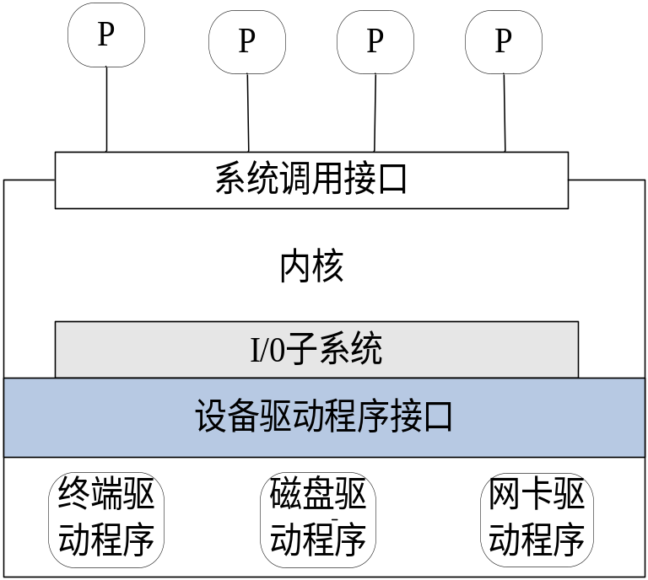
构件化驱动模型分析
UNIX驱动模型
静态编译
通过I/O子系统访问驱动

Slide 20
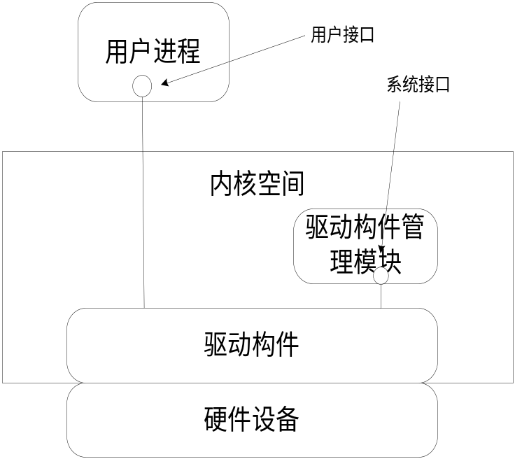
构件化驱动模型分析（续）
构件化驱动模型
模块化
动态置换升级驱动
驱动构件管理模块

Slide 21
构件化驱动运行模式框架设计
设备信息描述与管理
动态加载驱动构件并创建构件对象
提供驱动服务模型
驱动构件生存期管理

Slide 22
构件化驱动运行模式实现
设备信息描述与配置
设备配置表
typedef struct DeviceConfig {
wchar_t wszDeviceName[c_uMaxLengthOfDeviceName + 1];
uint_t uDeviceNo;
wchar_t wszDeviceModule[c_uMaxLengthOfDeviceModule+1]；
IDriver* pIDriver;
}DeviceConfig;

Slide 23
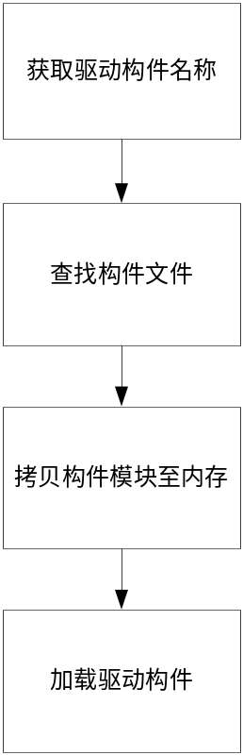
构件化驱动运行模式实现（续）
wszDeviceModule
驱动构件动态加载
Module对象
加载所需构件
bootmodule
外存储器
网络

Slide 24
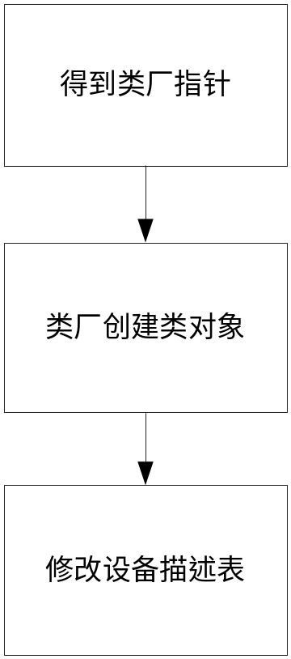
构件化驱动运行模式实现（续）
驱动构件对象创建
_CarDllGetClassObject()
pIDriver

Slide 25
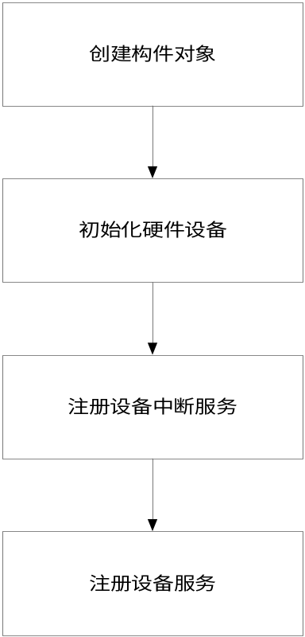
构件化驱动运行模式实现（续）
驱动程序提供服务
命名服务机制
注册驱动服务
DeviceInitialize
DeviceIsr

Slide 26
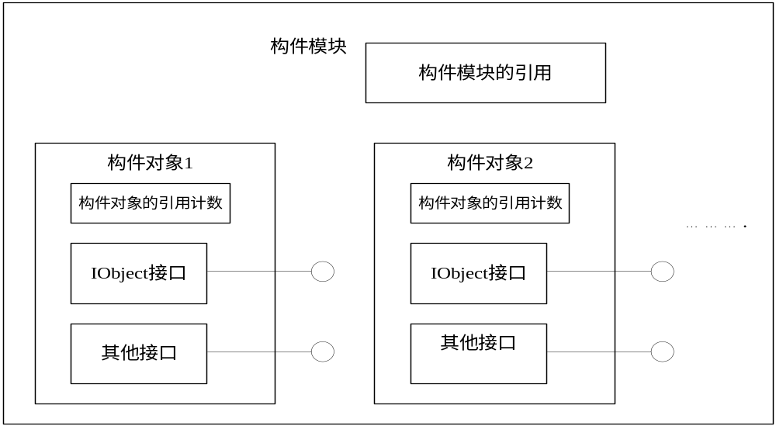
构件化驱动运行模式实现（续）
驱动构件生存期管理
CAR构件引用计数模型

Slide 27
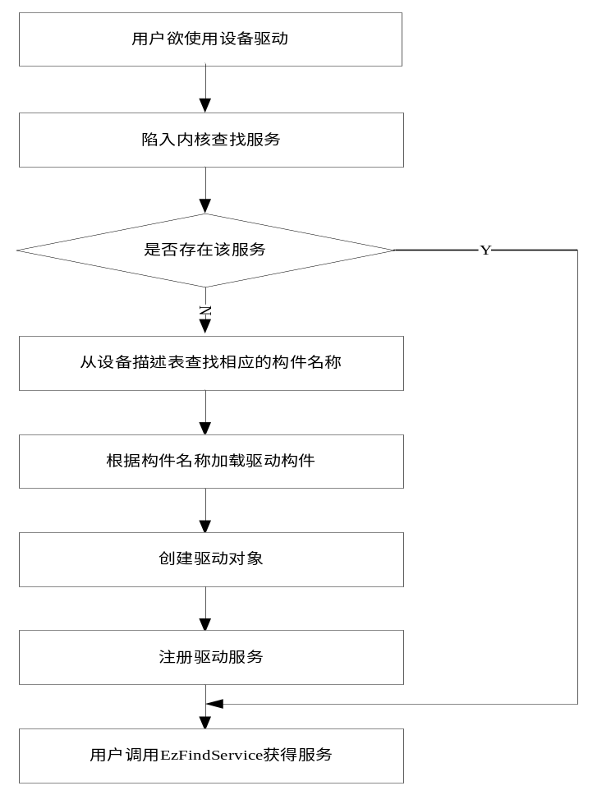
构件化驱动运行模式实现（续）
用户使用构件驱动提供服务

Slide 28
主要内容
课题背景
设计原则及设计思想
构件化驱动编程模型的设计
构件化驱动运行模式的设计与实现
结论与展望

Slide 29
结论与展望
论文采用CAR技术，在Elastos平台上完成了构件化驱动模型的研究与实现。构件化驱动模型的实现，促进了嵌入式技术的发展，具有如下理论和现实意义：
  可以在不改变上层应用的情况下，实现系统驱动的动态升级和替换。
  系统在需要时加载所需驱动程序，节约了嵌入式系统宝贵的内存资源，提高了系统性能。
  给驱动开发人员提供了一个理想的驱动开发和调试方法。
构件化驱动模型从理论到实现虽然基本完成，但从实现到应用还有很长的路要走。构件化驱动模型还有许多不足之处需要改进，如对于驱动构件接口的进一步完善、驱动构件加载到创建构件对象的效率问题等等，都需要进一步进行完善。

Slide 30
Thanks
Questions?

